Slide 1
Plano de Negócio do Projeto
Bruno Oliveira, Gabriel Augusto e Ian Pablo | IT SOLUTIONS

Slide 2
Descrição do Projeto
Sistema Web de Compras

Slide 3
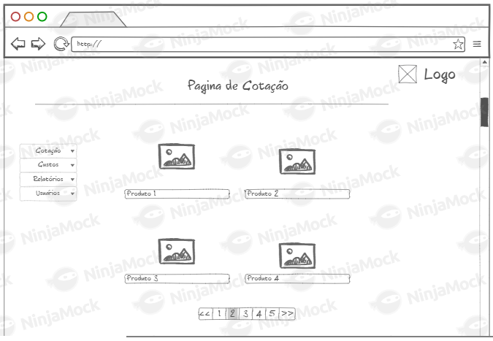
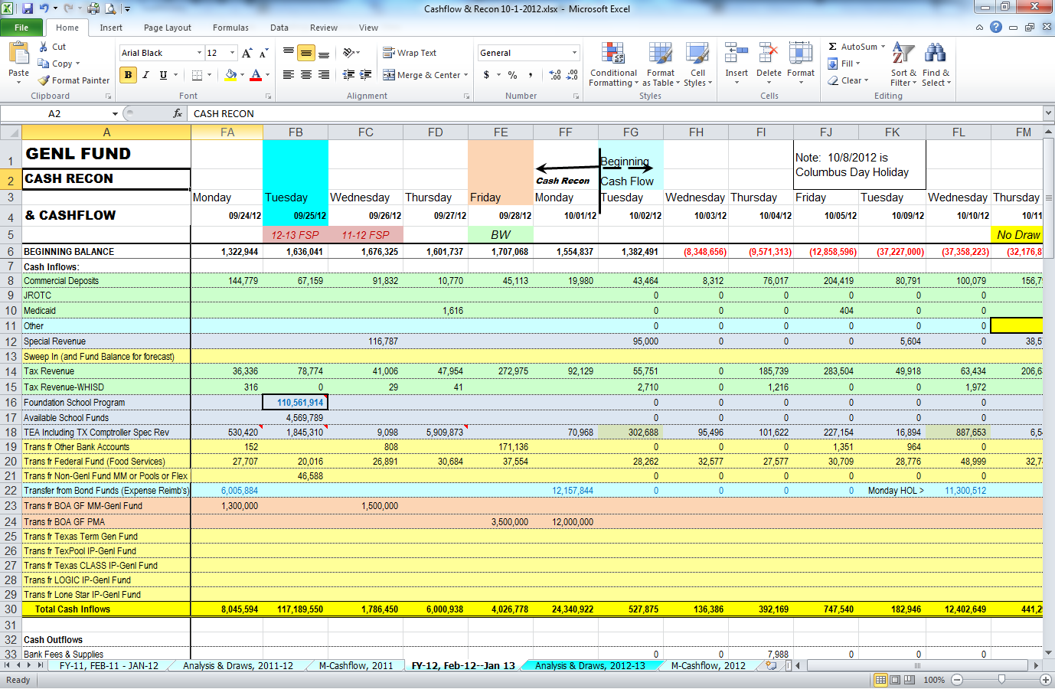
Escopo do projeto
Excel de Controle de Compras
Página Web
Sistema de Compras
Notes:
May require more than one slide

Slide 4
Objetivos
Sistema Web;
Redução de falhas;
Controle de custos;
Automatizar processos;
Fácil utilização;
Integração com estoque;

Slide 5
Entregas

Slide 6
Fatores de Sucesso
Controlar o processo de compras;
Redução no custos de obtenção de produtos;
Controle de custos por departamento;
Melhor aquisição de materiais;

Slide 7
Time Do Projeto – Papeis e Responsabilidades
Bruno Oliveira Gerente de Projeto
Ian Pablo Arquiteto de Software
Gabriel Augusto
Desenvolvedor

Slide 8
Implementação
1 Iniciação
2 Planejamento
3 Execução
3.1 Gestão
3.2 Requisitos
3.3 Protótipo
3.4 Desenvolvimento
3.5 Deploy
4 Controle
5 Encerramento
Eclipse
JAVA
SPRING
BOOSTRAP
Notes:
May require more than one slide

Slide 9
Recursos
Pessoas
- Gerente do projeto; - Arquiteto de Software; - Desenvolvedor;
Notas

Slide 10
Análise de Custos
Iniciação: R$ 196,00 | Planejamento : R$ 1.176,00 | Execução: R$ 64.059,33
|Controle: R$ 79.520,00 | Encerramento: R$ 392,00
TOTAL: R$ 145.343,33

Slide 11
Milestones do Projeto
Entrega do Wireframe inicial do sistema.
Entrega do design inicial do sistema.
Entrega do protótipo do sistema.
Finalização da 1º versão do sistema.
31/05/2017
09/06/2017
16/06/2017
17/07/2017
Finalização do período de testes
Entrega de correções
Finalização da implantação sistema
26/07/2017
16/08/2017
30/08/2017

Slide 12
Plano de Gestão de Risco
Risco | Probabilidade | Impacto | Responsável | Plano de Mitigação
Incompatibilidade de conexão do sistema de compras com o sistema de fornecedores | Médio | Muito Alto | Arquiteto de Software | Modificar o conceito dessas funcionalidades para que funcionem de maneira não dependente de outros sistemas.
Falta de mão de obra para produção do sistema | Médio | Muito Alto | Gerente do projeto | Manter o funcionário satisfeito e sempre engajado no projeto, proporcionando aos melhores premiações e benefícios.
Infraestrutura inapta para o desenvolvimento do projeto | Alta | Médio | Arquiteto de Software | Manter os computadores sempre em bom estado de uso e realizar manutenções preventivas.

Slide 13
Plano de Gestão de Risco
Risco | Probabilidade | Impacto | Responsável | Plano de Mitigação
Problemas do financiador do projeto | Baixa | Muito Alto | Gerente do projeto | Sempre manter contato com o financiador do projeto e manter ele satisfeito e envolvido no projeto.
Estouro do prazo devido a falhas no desenvolvimento | Médio | Muito Alto | Gerente do projeto, Desenvolvedor | O gestor do projeto deverá sempre acompanhar todas as etapas do desenvolvimento e garantir que tudo esteja sendo desenvolvido com qualidade como previsto
A complexidade do sistema, não devidamente percebida nas etapas iniciais | Médio | Muito Alto | Gerente do projeto, Arquiteto Software, Desenvolvedor | Planejar as etapas iniciais como levantamento de requisitos, regras de negócio, tecnologias necessárias com cautela, levando em consideração todos os problemas possíveis.

Slide 14
Plano de Gestão de Risco
Risco | Probabilidade | Impacto | Responsável | Plano de Mitigação
Pressão do cliente | Médio | Médio | Gerente do projeto | Desenvolvedor o projeto dentro do prazo, de acordo com os requisitos para o sistemas
Problemas com o grupo de desenvolvimento | Baixa | Alto | Gerente do projeto | Contratação de profissionais experientes, que atuaram juntos em outros projetos.
Alteração do escopo inicial do projeto | Média | Alto | Gerente do projeto | Definir o escopo do projeto e criar um documento assinado pelo cliente mostrando que está ciente sobre o planejamento do escopo.

Slide 15
Gestão de Qualidade e Performance do Projeto
[Definir plano de qualidade]
[Como será controlado o escopo? Os custos?]
[Como será controlado o cronograma?]
Notes:
May require more than one slide

Slide 16
Apendice
[Material Suplementar e recursos]

